Slide 1


组会汇报
汇报人：周仁强
时间：2024.3.23

Slide 2
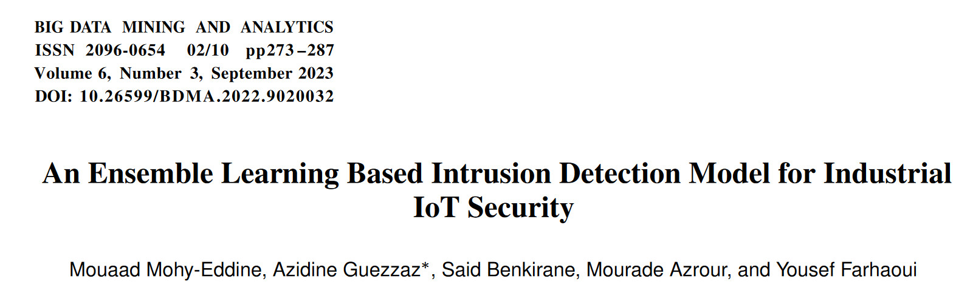
基于集成学习的工业物联网安全入侵检测模型

Slide 3
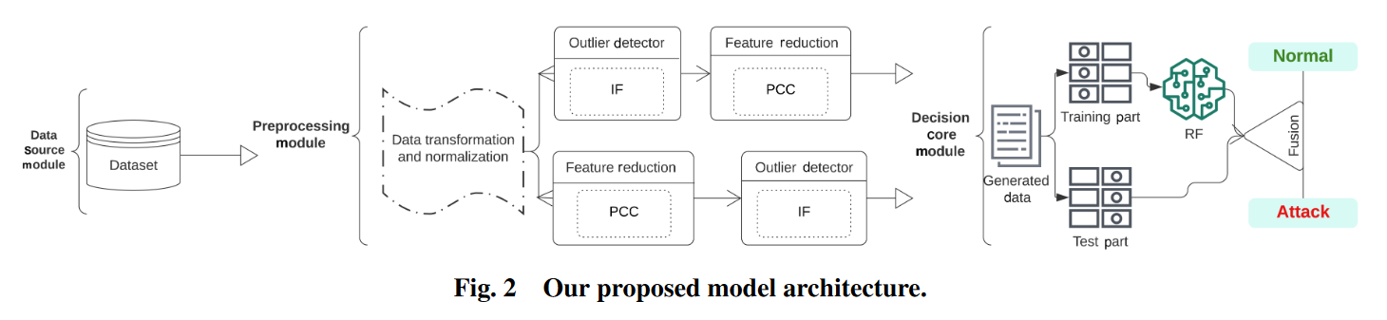
卷积层共4个Filter，每个Filter包含了3个Kernel，每个Kernel的大小为3×3。因此卷积层的参数数量可以用如下公式来计算：N_std = 4 × 3 ×（1）源预测函数fs的学习：通过单通道DNN使用源标签Ys对源数据集Xs的片段进行分类对源预测函数fs进行训练，得到原预测函数fs的权重矩阵和偏置向量。假设单通道DNN包含H属于N隐层，我们将第j层( 1≤j≤H)的权重矩阵和偏置向量分别表示为Wj和Bj。
（2）多通道DNN的初始化：定义多通道DNN。对于多通道DNN架构，在片段上应用批量归一化层，对网络的输入执行类似于标准归一化的操作。然后对Sn个传感器通道进行分离。第k个传感器通道( 1≤k≤Sn)由与单个DNN的隐藏层相同数量和类型的隐藏层集成处理。我们将这种层的集合称为多通道DNN的一个分支。然后将每个分支的输出进行级联，并连接到全连接层。为输出Ct个目标类的类别概率，增加一个包含目标类Ct个神经元的softmax层。
（3）单通道DNN到多通道DNN的权值传递：将单个DNN在{ Ds，Ts }上学习到的H个隐含层的权值Wj和偏置Bj传递到多通道DNN的分支上。
（4）目标预测函数ft的学习：使用( Xt , Yt)对多通道DNN进行微调来学习ft，得到目标预测函数ft。 3 × 3 = 108
数据集：Bot-IoT、NF-UNSW-NB15-v2
将隔离森林 (IF) 与皮尔逊相关系数 (PCC) 结合起来，以减少计算成本和预测时间
IF 用于检测和删除数据集中的异常值。
用PCC来选择最合适的特征
主要讲了IF和PCC选择特征结果
Notes:
1、数值化、最大最小标准化
2、PCA降维、挑选特征
3、LNN模型（主要由轻量级单元实现）
首先是一维卷积层
轻量级Unit A（是一种无残差结构的轻量级网络，主要实现下采样（卷积运算时设置步幅= 2）和改变张量输出形状的功能）首先使用标准卷积来扩展特征图通道数。然后通过深度卷积提取特征，最后使用标准卷积对特征图进行压缩
轻量级Unit B【包含逆残差结构，主要实现特征提取功能。（用逆残差结构的好处主要是避免了模型过拟合和梯度消失的问题）】。通道分离后的输入张量进入特征层后，对特征层使用标准卷积来扩展特征图通道数，得到扩展层，扩展层采用1 × 1的网络结构（目的是将低维空间映射到高维空间）。对扩展层使用深度卷积提取特征后，使用标准卷积通过压缩层对特征图进行压缩。除了压缩层都是用relu激活函数，压缩层使用线性激活函数，最后，将两个分支进行连接，利用通道混洗实现两个分支之间的信息交换。
最后使用全局平均池化GAP层代替全连接层实现降维。
多分类：为了解决数据集不平衡问题，本文设计了NID损失作为损失函数
（其中pn为第n类的模型估计概率，β用于设置损失值的衰减程度。算例精度越高，损失值衰减越多。当β = 0，αn = 1时，NID损失等价于标准交叉熵损失。）
二分类：使用二进制交叉熵损失函数

Slide 4
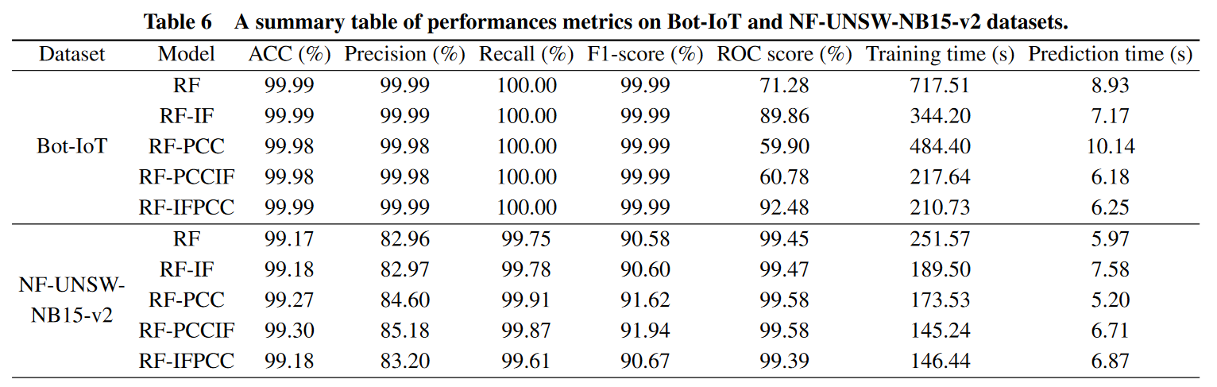
如果有两个不同类别的样本A、B，A的最近邻是B，B的最近邻是A，那么A,B就是Tomek link。Tomek link的方法就是，将组成Tomek link的两个样本，如果有一个属于多数类样本，就将该多数类样本删除掉。

Slide 5
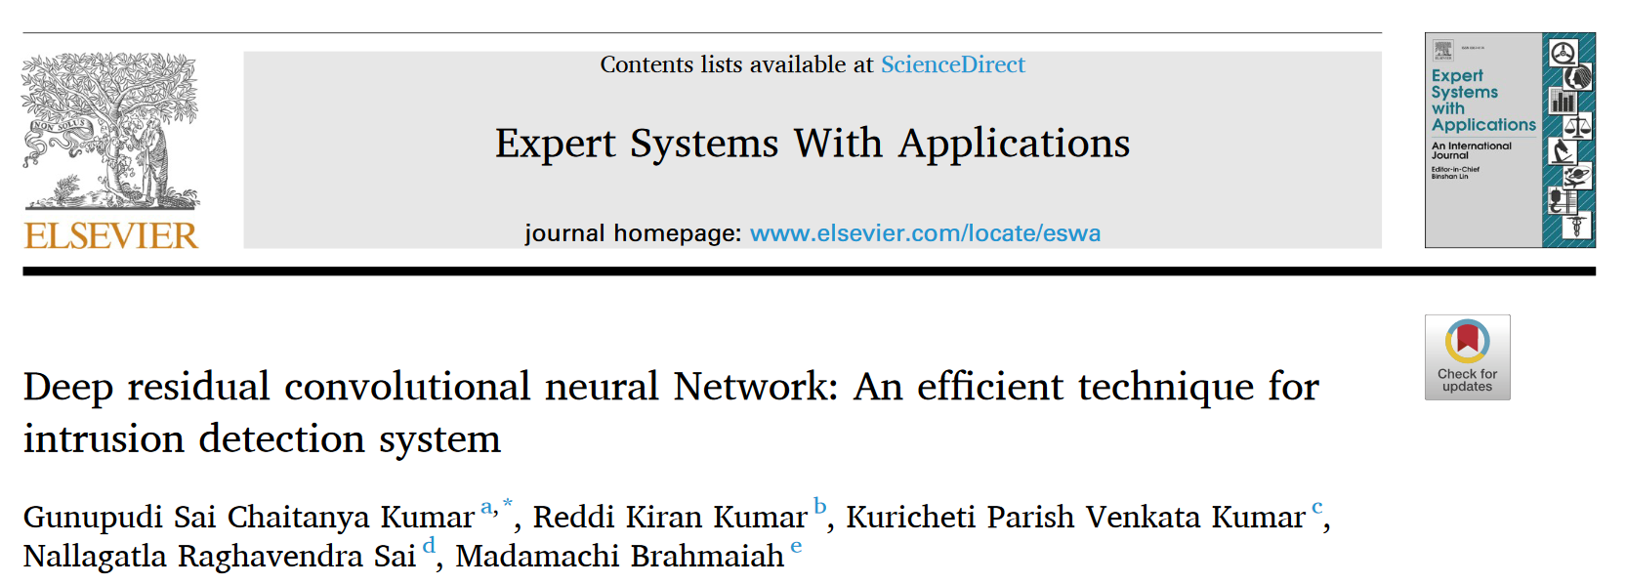
深度残差卷积神经网络：入侵检测系统的一种有效技术

Slide 6
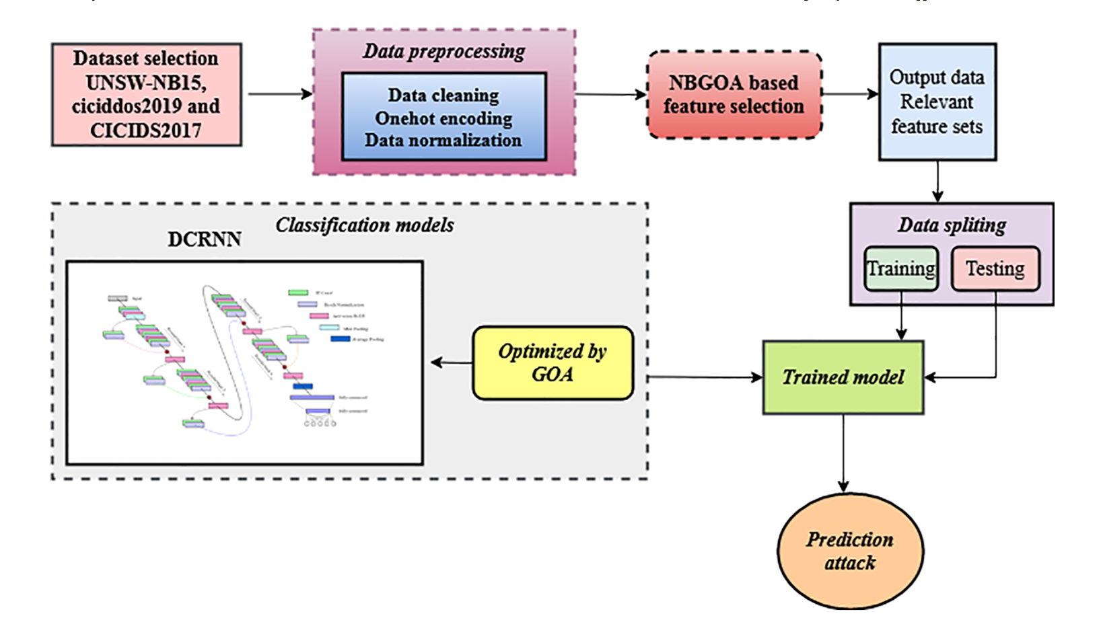
蝗虫优化算法
(Grasshopper Optimization Algorithm，GOA) 2017
新型二进制蝗虫优化算法( NBHOA )选择特征
该策略采用GOA、正交学习( OL )和罗森布洛克直接旋转( RDR ) 3种主要方法

Slide 7
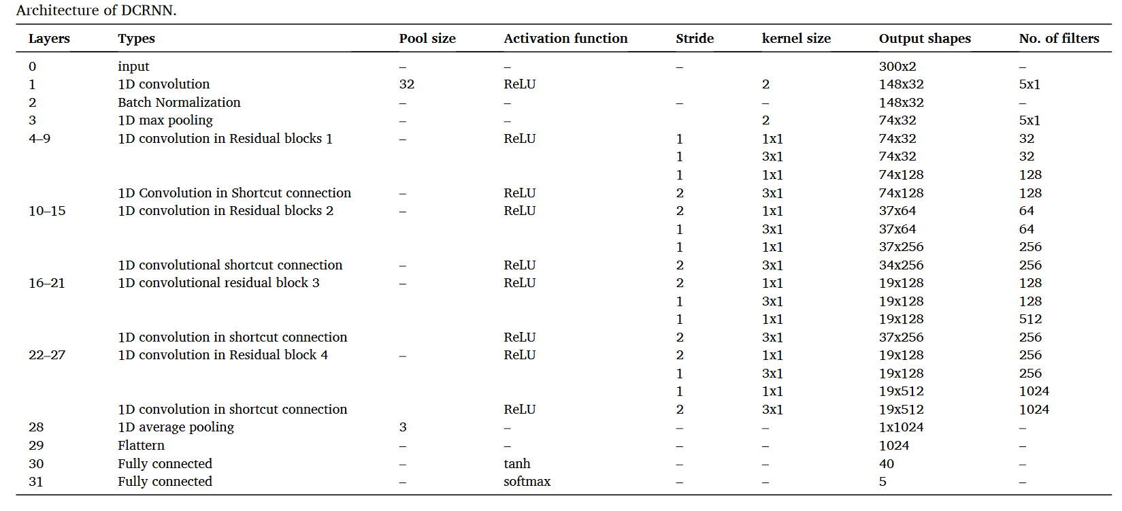

Slide 8
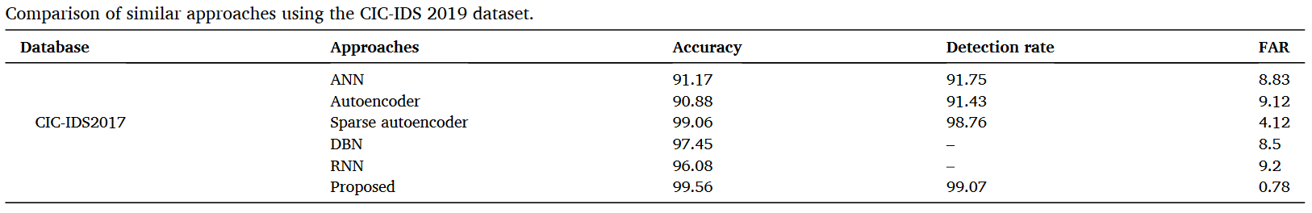
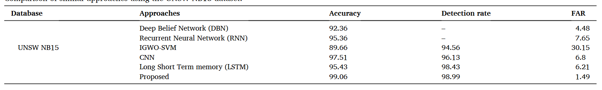
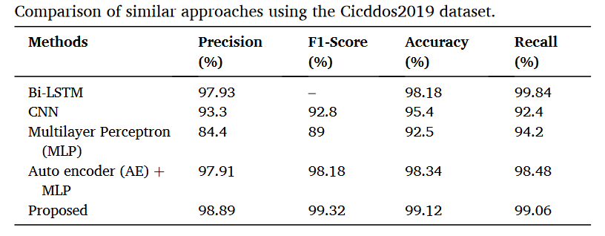

Slide 9
THE END
汇报人：周仁强
时间：2024.3.23

